Slide 1
ESTRUCTURAS DE CONTROL

Slide 2
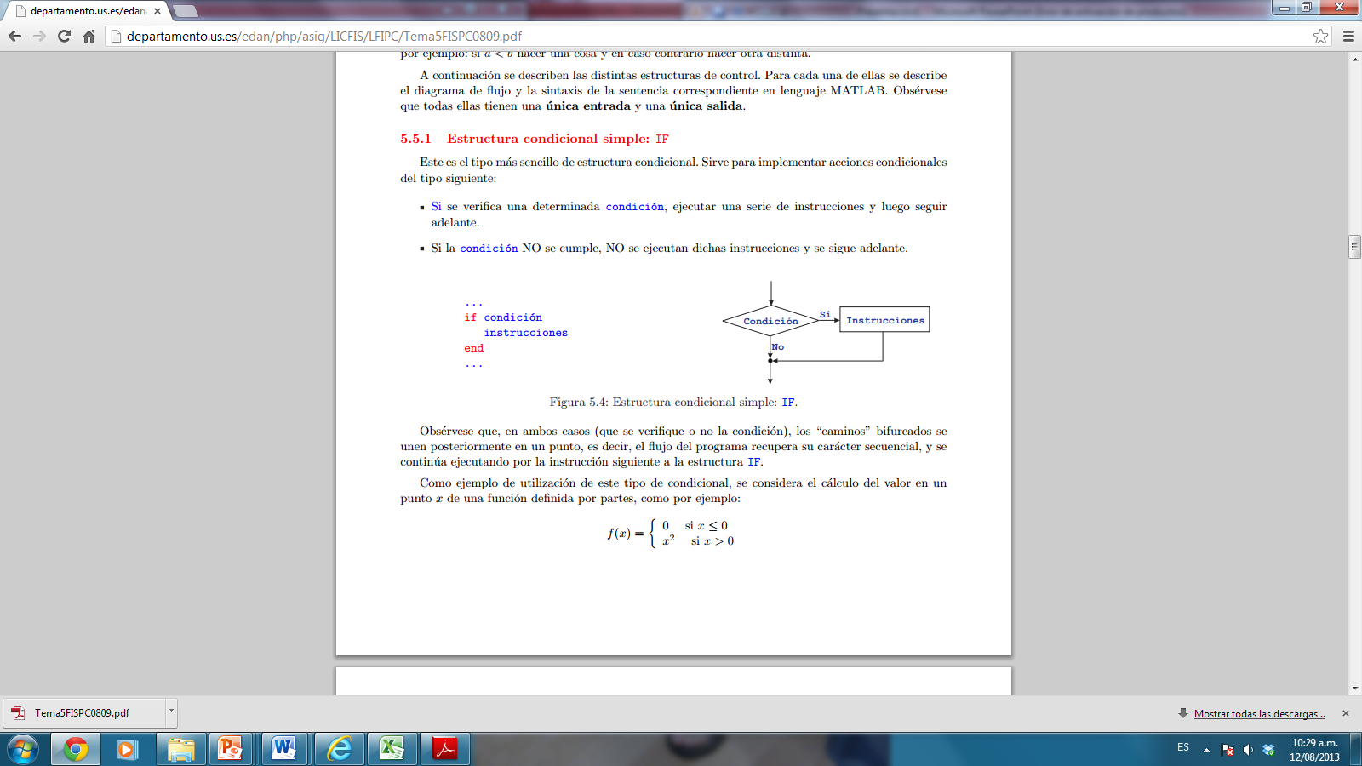
ESTRUCTURA CONDICIONAL SIMPLE

Slide 3
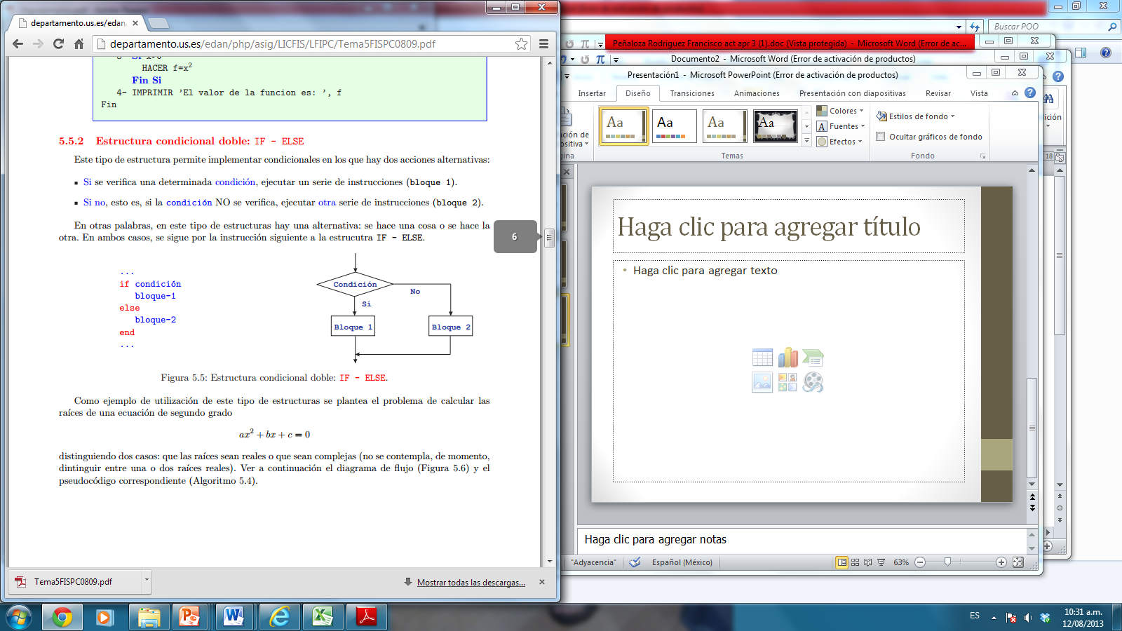
ESTRUCTURA CONDICIONAL DOBLE IF-ELSE

Slide 4
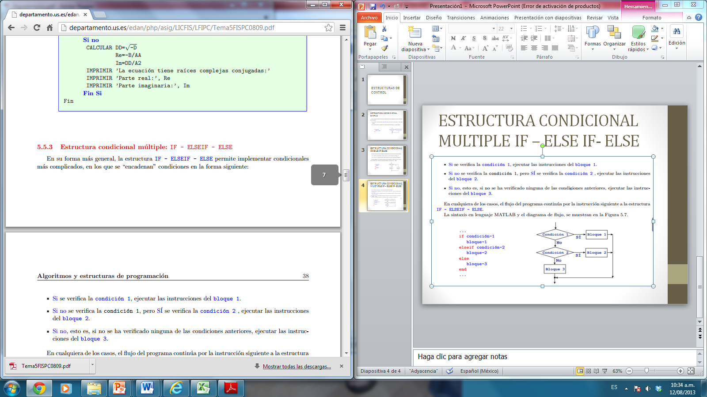
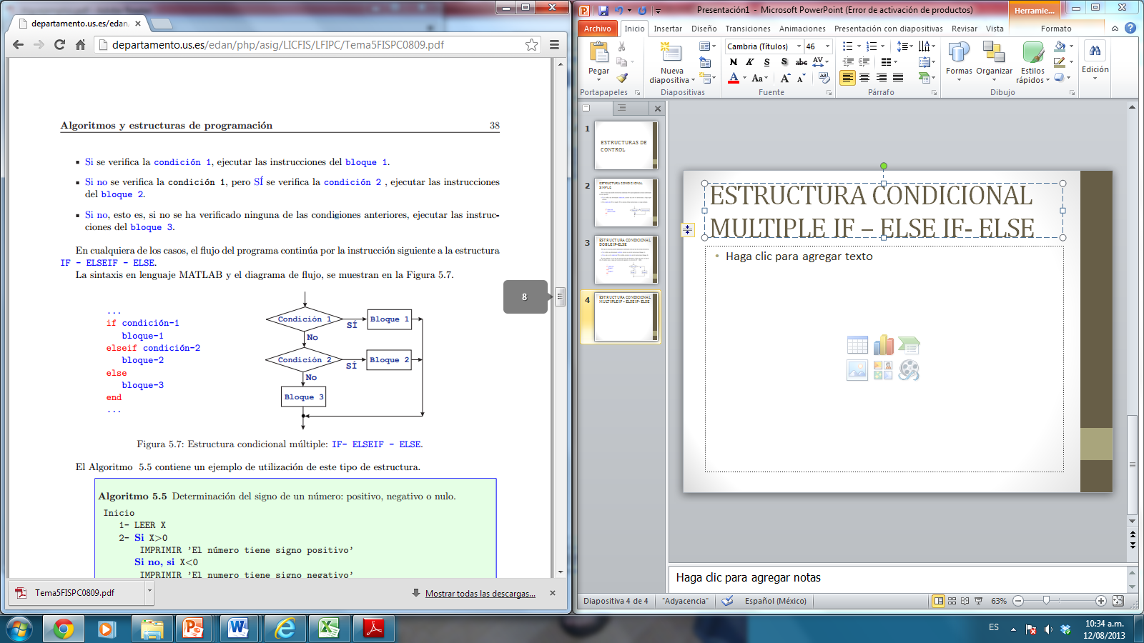
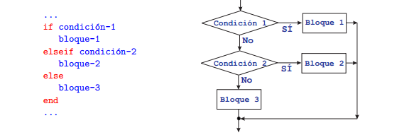
ESTRUCTURA CONDICIONAL MULTIPLE IF – ELSE IF- ELSE

Slide 5
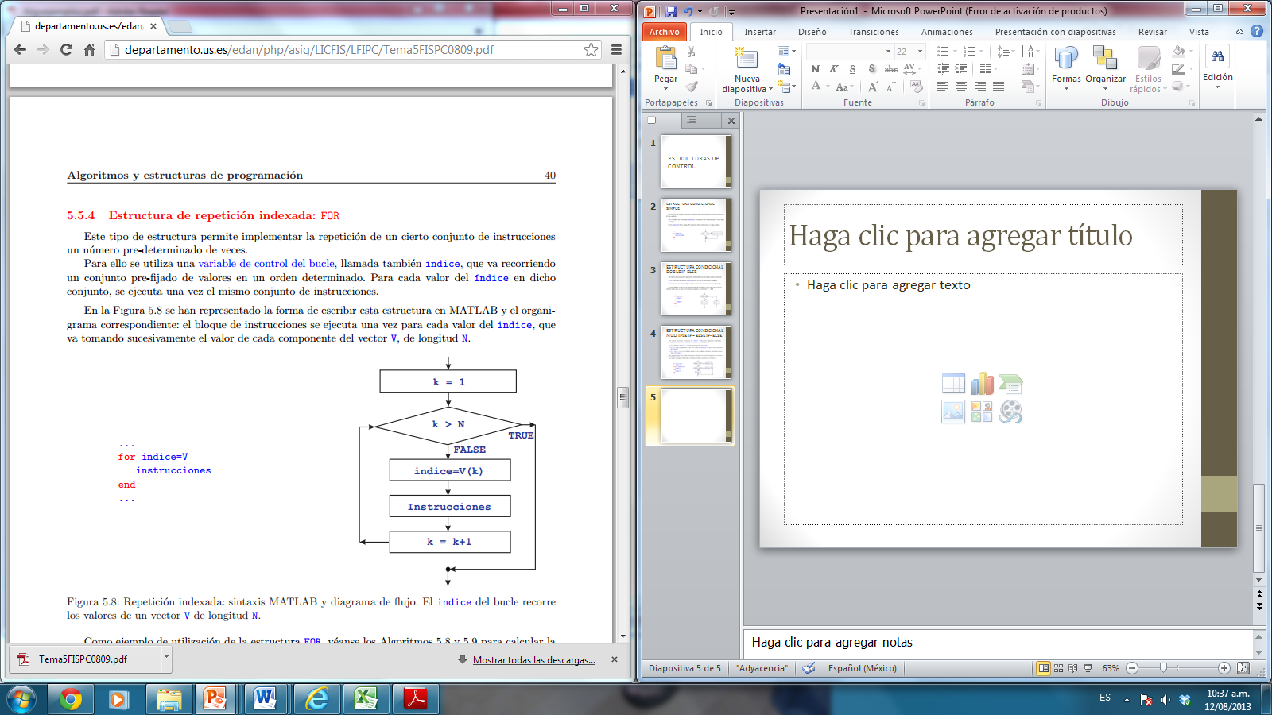
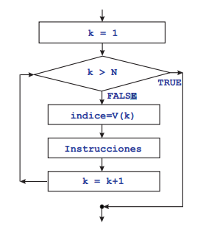
ESTRUCTURA DE REPETICION INDEXADA : FOR
Sintaxis:
For (k=(inicio) ;k<=(termino); k(incremento)){
Instrucciones
Proceso
}

Slide 6
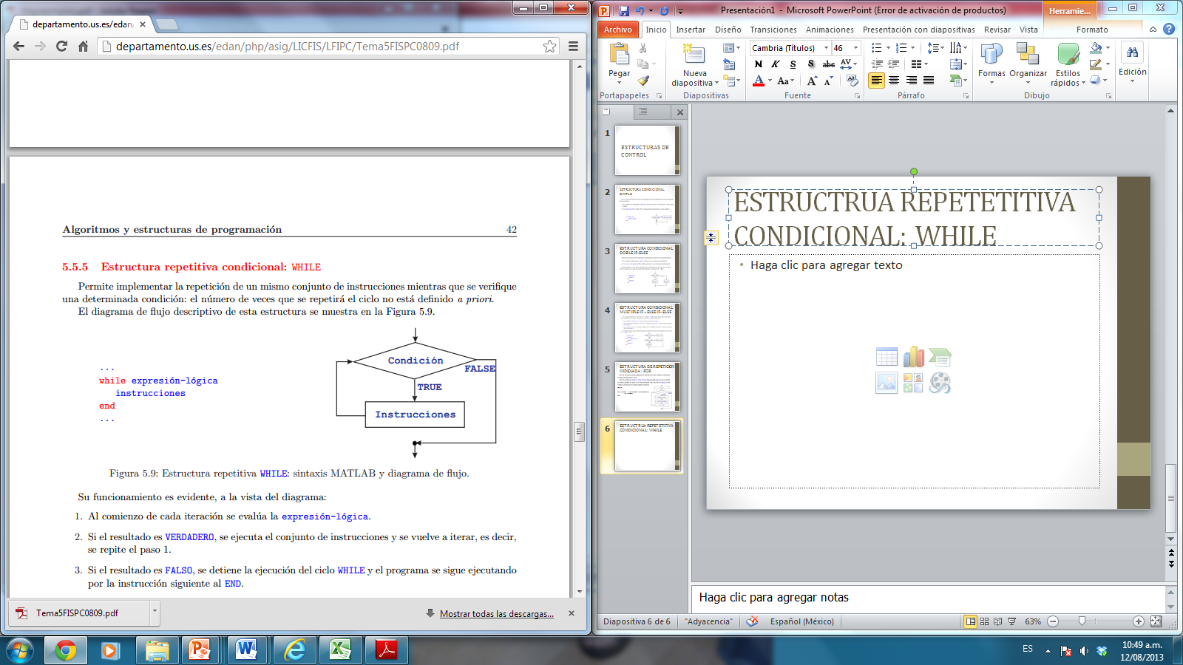
ESTRUCTRUA REPETETITIVA CONDICIONAL: WHILE

Slide 7
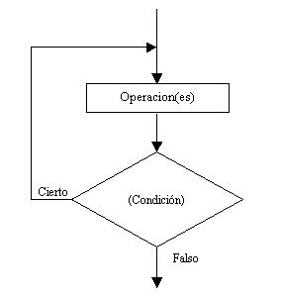
ESTRUCTRUA REPETETITIVA CONDICIONAL: DO -WHILE
Permite realizar la repeticion de un mismo de conjunto de instrucciónes mientras que se cumpla una condición.
Do{
Sentencias;
}
While(condición);

Slide 8
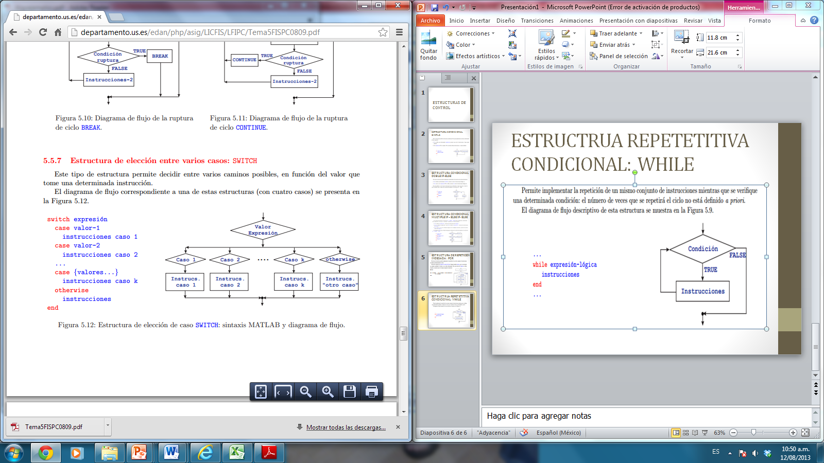
ESTRUCTURA DE ELECCIÓN ENTRE VARIOS CASOS: SWITCH

